Slide 1
０からわかるF#
Part1
中 博俊
F# September 2008 CTP Base

Slide 2
F#ってなに？
Visual Studio 2010（次のバージョン）でリリースされる予定
関数型言語
Ocamlモチーフ

Slide 3
勝手に言語トレンド
手続きだけの言語 Cobol, Fortran
↓
構造化言語 Cobol78, C
↓
オブジェクト指向言語 C++, Java, C#
↓
ダイナミック言語 Python, Ruby
↓
関数型言語 Ocaml, Haskell, F#

Slide 4

関数型言語って何？
いろいろ複雑な定義がありますが・・・
状態を持たないから、副作用を持たない
  変数の書き換えが出来ないという意味
遅延評価を行う
リスト構造が基本
λ式（ラムダ式）
カリー化
今は気にしなくていいです！
←カリー博士にちなんで命名

Slide 5
関数型言語の系譜
Lisp(‘58)
ML(’73)
Caml(‘85)
Haskell(‘87)
Ocaml(‘96)
Scala(‘03)
F#(‘09)

Slide 6
環境作り
Visual Studio 2008
Microsoft F#, September 2008 Community Technology Preview
http://www.microsoft.com/downloads/details.aspx?FamilyID=61ad6924-93ad-48dc-8c67-60f7e7803d3c&displaylang=en
たったこれだけ

Slide 7
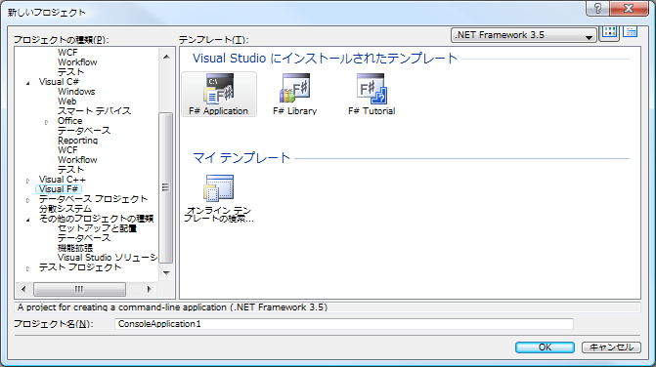
プロジェクトが追加されている

Slide 8
まとりあえずHello World.
DEMO #1
#light
printf "Hello F# World"
printf "Hello F# World"

Slide 9
DEMO #2
System.WindowsForms.Dllを参照
System.Windows.Forms.MessageBox.Show "Hello World"

Slide 10
コンソールモードでやるよ！
C:\Users\vaioz\Desktop\FSharp-1.9.6.2\bin\fsi.exe
これでコンソールモードです。
日本語対応してないから本格的には使えない。。。

Slide 11
１～１０までの二乗を表示するプログラムC#1.0版
ArrayList numbers = new ArrayList();
for (int i = 1; i <= 10; i++) {
numbers.Add(i); }
ArrayList squares = new ArrayList();
for (int i = 0; i < numbers.Count; i++) {
squares.Add((int)numbers[i] * (int)numbers[i]); }
Console.Write("N^2 = {");
for (int i = 0; i < squares.Count; i++) {
Console.Write(squares[i] + "; "); }
Console.Write("}");
Console.ReadKey(true);

Slide 12
１～１０までの二乗を表示するプログラムC#2.0版
List<int> numbers = new List<int>();
for ( int i = 1; i <= 10; i++ ) {
numbers.Add(i);}
List<int> squares = numbers.ConvertAll(
delegate(int x ) { return x*x; });
Console.Write("N^2 = {");
squares.ForEach(delegate(int x ) { Console.Write(x + "; "); });
Console.Write("}");
Console.ReadKey(true);

Slide 13
１～１０までの二乗を表示するプログラムC#3.0版
var numbers = Enumerable.Range(1, 10);
var squares = (from x in numbers
let square = x*x
select square).ToList();
Console.Write("N^2 = {");
squares.ForEach(x => Console.Write(x + "; "));
Console.Write("}");
Console.ReadKey(true);

Slide 14
１～１０までの二乗を表示するプログラムF#版
#light
let numbers = [1 .. 10]
let square x = x * x
let squares = List.map square numbers
printfn "N^2 = %A" squares
System.Console.ReadKey(true)

Slide 15
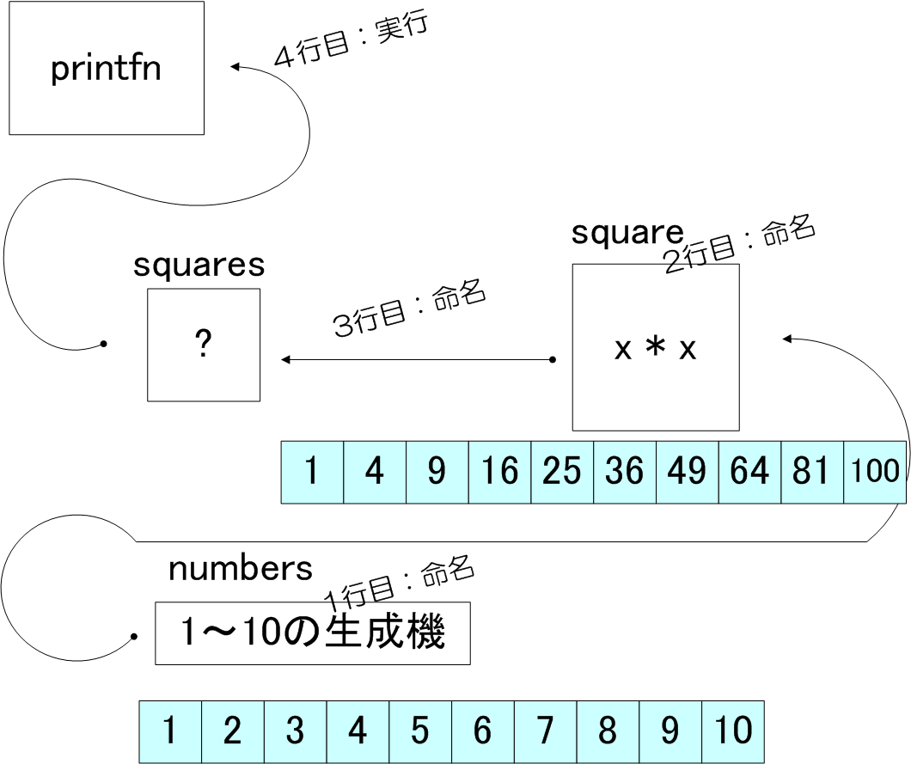
絵にしてみた
遅延評価されている

Slide 16
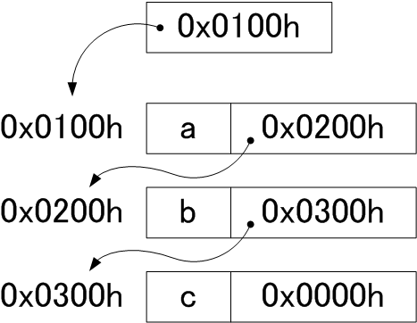
関数型言語の特徴 リスト構造をおさらい

Slide 17
無名関数
いちいち関数を
let square x = x * x
って書くのは面倒ですよね？
その場合無名関数を使います。
List.map square numbers
を
List.map (fun x -> x*x) numbers;
と記述することが出来ます。

Slide 18
カリー化
別に何も難しいことではありません
> let add a b = a + b;;
val add : int -> int -> int
> add 1 2;;
val it : int = 3
> let add1 a = add 1 a;;
val add1 : int -> int
> add1 3;;
val it : int = 4

Slide 19
Tuple
> [1,2,3];;
val it : (int * int * int) list = [(1, 2, 3)]
> [1,"abc"];;
val it : (int * string) list = [(1, "abc")]
> [[1,'a'];[2,'b']];;
val it : (int * char) list list = [[(1, 'a')]; [(2, 'b')]]

Slide 20
List
IntのList
> [1;2;3];;
val it : int list = [1; 2; 3]
> [1..3];;
val it : int list = [1; 2; 3]
> [1..2..10];;
val it : int list = [1; 3; 5; 7; 9]
List.map fun list
すべてのList要素に関数を適用して、新しいリストを定義する。
List.length list
List.max
List.sum

Slide 21
Array
>[|1;2;3|];;
val it : int array = [|1; 2; 3|]
>let arr = Array.create 2 “"
>arr.[0] <- “Hello, ”
>arr.[1] <- “F# world”
> Array.map (fun x -> printfn "%A" x) arr;;
"Hello, "
"F# world"
val it : unit [] = [|null; null|]

Slide 22
for
シンプルループ
for i = 0 to 100 do
printfn "%d" I
列挙ループ
[for i in 0..100 -> i*i]

Slide 23
パイプ
let pow x = x*x;;
val pow : int -> int
> pow 3;;
val it : int = 9
> 4 |> pow;;
val it : int = 16
> pow <| 5;;
val it : int = 25

Slide 24
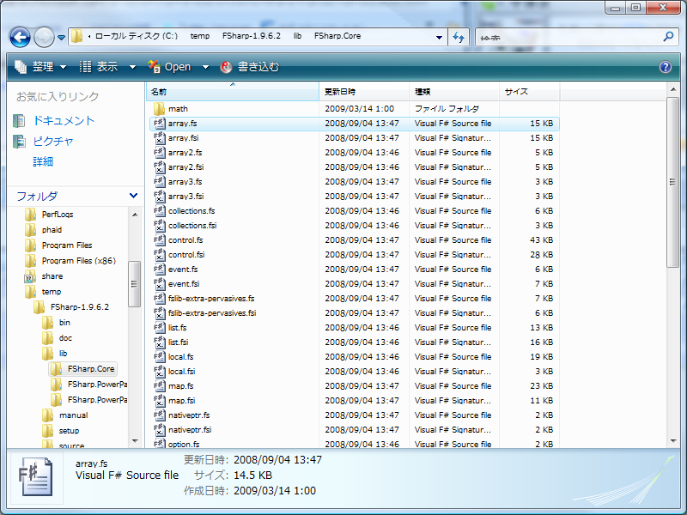
各種ライブラリ

Slide 25
.NET使おうよね
> 4u.ToString();;
val it : string = "4”
> open System.Collections.Generic
> let lst = List<string>();;
val lst : List<string>
> lst.Add("ABC");;
val it : unit = ()
> let printfn2 x = printfn "%A" x;;
> Seq.map (fun x -> printfn "%A" x) lst;;
"ABC"
"DEF"
"GHI"
val it : seq<unit> = seq [null; null; null]

Slide 26
.NET使おうよね2
#light
open System.IO
let stream filename = System.IO.File.Open(filename, FileMode.Open)
let reader = new StreamReader(stream "C:\\temp\\a.txt")
let filevalue = reader.ReadToEnd()
(fun x -> printfn "%A" x) filevalue
reader.Close()

Slide 27
まとめ＋次回予告
今回は難しいのであえてはずした
型作成
パターンマッチング
非同期

Slide 28
F# Developer Center
http://msdn.microsoft.com/en-us/fsharp/default.aspx
Spec
http://research.microsoft.com/en-us/um/cambridge/projects/fsharp/manual/spec2.aspx
Library
http://research.microsoft.com/en-us/um/cambridge/projects/fsharp/manual/namespaces.html

Slide 29
Blogなど
http://msdn.microsoft.com/ja-jp/magazine/cc164244.aspx
http://blogs.msdn.com/dd_jpn/archive/2008/07/03/8684353.aspx
Wikipedia
http://ja.wikipedia.org/wiki/F_Sharp

